Slide 1
基于毫米波的人体姿态识别和 FPGA加速研究

Slide 2
项目方针
项目分工
本项目的实施主要分为硬件和算法两个方向分别进行，通过事先约定好运行平台和调用接口实现任务的解耦与并行工作。
硬件组
完成毫米波雷达的基础硬件调试，完成zynq平台的硬件设计，构建petalinux系统，设计部署卷积加速核并提供相应的linux驱动和C库，为算法组python运行环境，C运行环境以及加速器调用接口。
算法组
完成毫米波雷达的数据解析，姿态识别算法，数据集准备等。

Slide 3
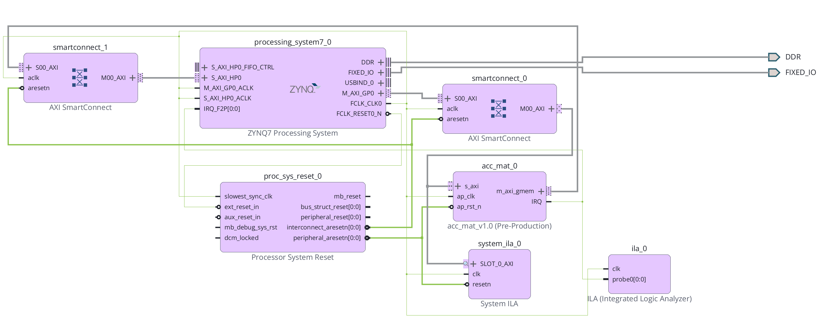
目前的进展
硬件组
确立的加速器的基本架构并完成了硬件平台的搭建

Slide 4
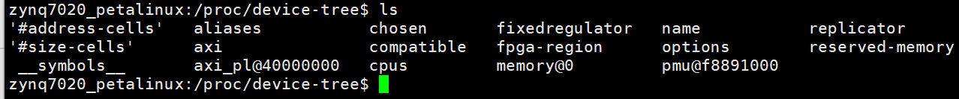
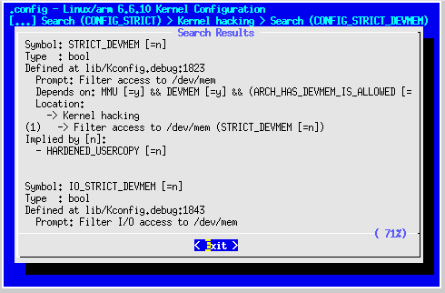
完成了petalinux的构建与部署
对系统功能进行了修改，开启了多种串口芯片的支持以及fpga动态切换bitstream支持，解锁了内存访问限制并添加了UIO等通用驱动便于调试。
改动了设备树，留出了reserved-memory用于配合mmap作为临时硬件交换地址快速开发。

Slide 5
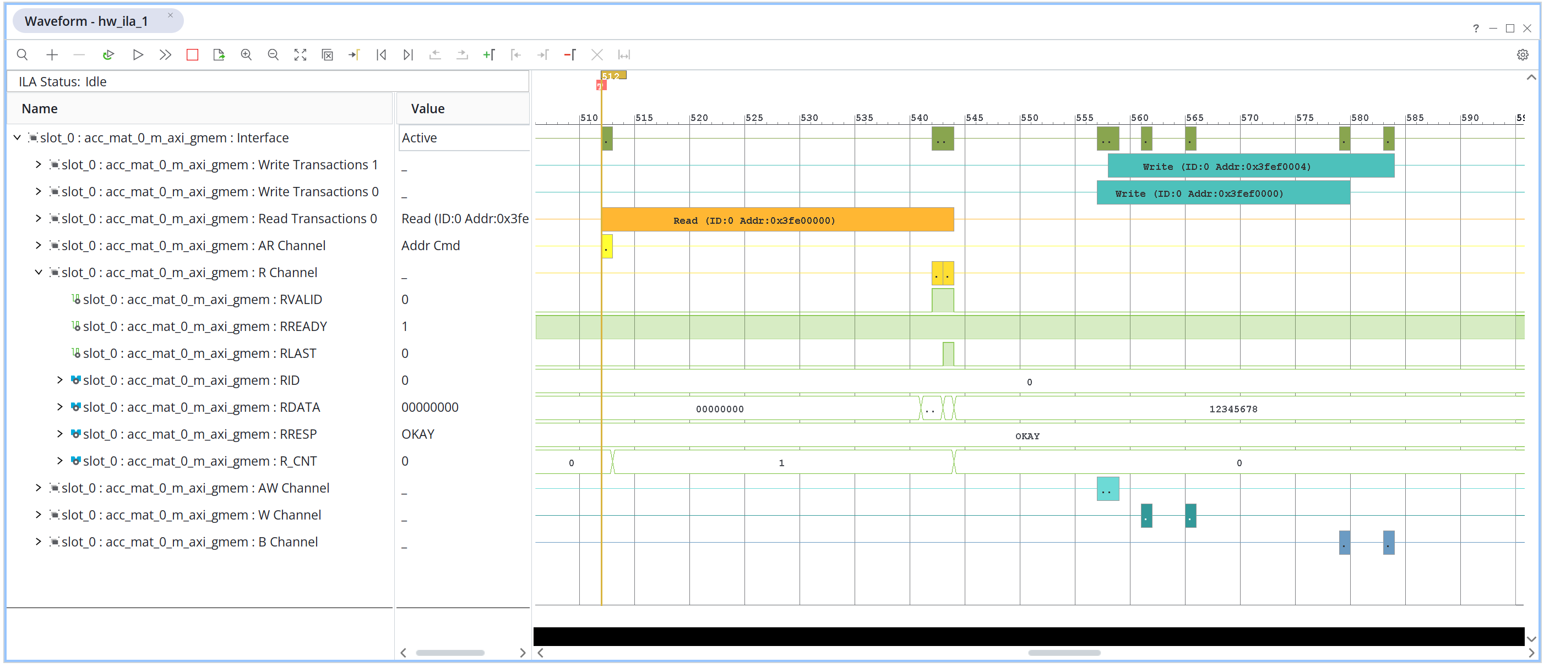
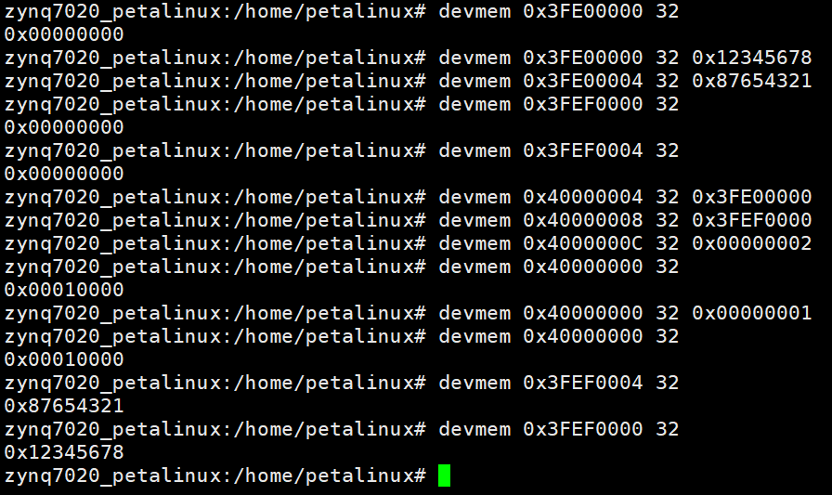
完成加速器部署的初步验证
使用HLS构建流水线逻辑+手写Verilog wrapper包装开发了一个验证用的DMA并成功运行
核心逻辑实现了指定scr,dst,len之后独立从PL读取 写入DDR
wrapper实现了写入控制寄存器触发+硬件自动清0的逻辑
手动devmem测试

Slide 6
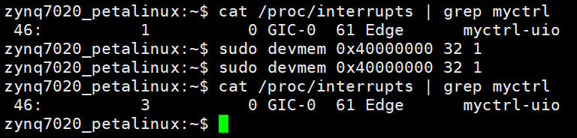
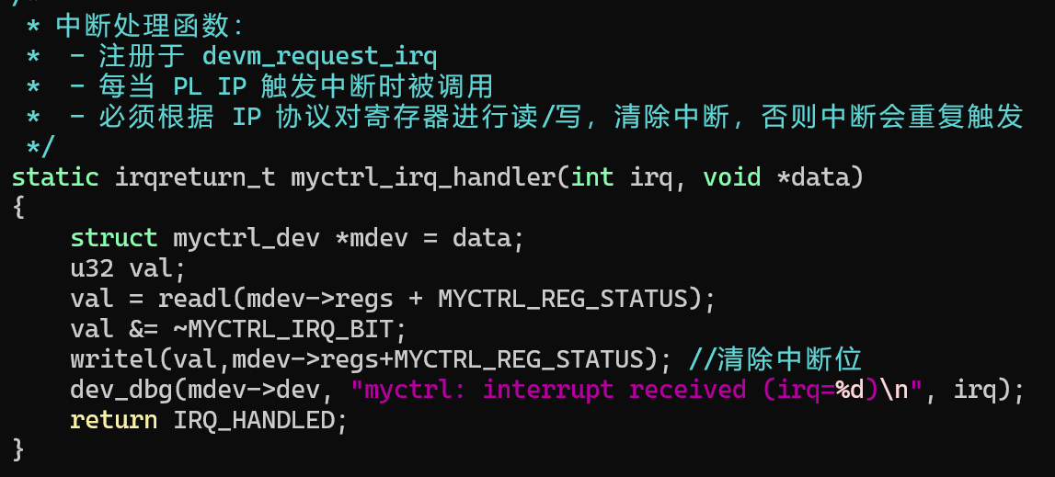
完成了linux驱动的编写
编写了linux驱动从而实现malloc物理连续地址，用来替代reserved_momery实现更标准化更灵活的交换地址获取，添加了中断信号与中断清除逻辑用来替代轮询，在多线程或多协程场景下消除轮询开销。

Slide 7
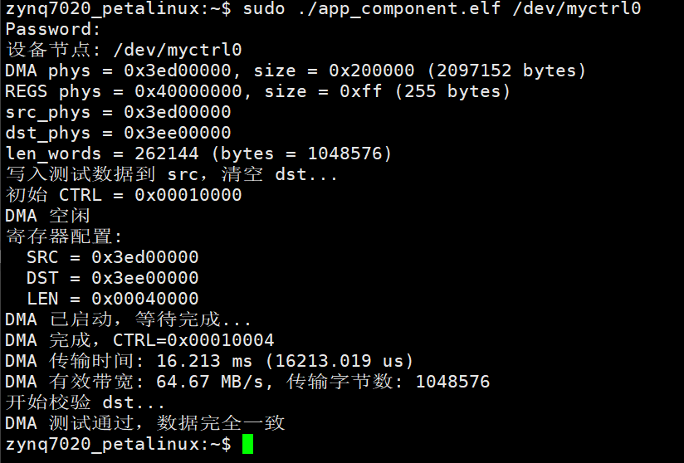
实现了用户态程序调用自己编写的驱动
调用驱动malloc到的物理地址进行读写测试

Slide 8
未来的安排
算法适配：
向驱动中添加获取寄存器地址，通知用户程序中断等功能，完成驱动。
在使用独立程序充分测试后编译C库并提供更抽象的接口。
硬件设计
在现有内存搬运功能的基础上添加数据处理流程，完成初版有计算能力的加速器。
总线加宽&超频,实现跨时钟域传输充分利用DDR带宽
添加指令队列，实现内存预取从而隐藏DDR延迟
…

